Slide 1

担当者の方へ
※【留意点】を本黄色セルで示しています。
使用の際は、本枠をはずして活用してください。
〇〇学校 校内研修
【テーマ】
児童生徒が課題解決に向けて、自ら取り組む問いや学習課題の工夫について
【研修前の準備】
・スライド４には、全学調の質問調査結
果と分析を示します。
・自分の授業で児童生徒が自ら取り組む
ように工夫した問いや学習課題を１つ
準備してください。
Notes:
【研修前の準備】
〇スライド４には、全学調の質問調査結果と分析を示します。
〇自分の授業で児童生徒が自ら取り組むように工夫した問いや学習課題を１つ準備してください。

Slide 2
本研修の概要及び流れ
※研修の概要：児童生徒が課題の解決に向けて、自分で
考え、取り組むことができたと実感でき
るような問いや学習課題の工夫を、自分
の授業を基に考える。
※目安の研修時間：３０分
１．本県（本校）の状況 （５分）
２．演習：「児童生徒が課題の解決に向けて、自分で考
え、取り組むことができたと実感できるよ
うな問いや学習課題の工夫について」
・個人思考
・各グループの意見交流 （１５分）
３．振り返りとこれから （１０分）
Notes:
【進行例】
〇はじめに、本日の流れを確認しましょう。

Slide 3
１ 本県（本校）の状況
Ｒ６全国学力・学習状況調査 質問調査結果より
調査対象学年の児童生徒は,授業では,課題の解決に向けて,自分で考え,自分から取り組むことができていると思いますか。
授業では，課題の解決に向けて，自分で考え，自分から取り組んでいたと思いますか。
「当てはまる」＋「どちらかといえば，当てはまる」の割合
「そう思う」＋「どちらかといえば，そう思う」の割合
小学校
中学校
★この資料を見て、どのようなことを考えましたか？近くの人と話してみましょう。
Notes:
【進行例】
○スライドは、本県のＲ６全国学力・学習状況調査の質問調査結果に関するものを示したものです。
○左は、「授業では、課題の解決に向けて、自分で考え、自分から取り組んでいたと思いますか。」の質問に「『当てはまる』＋『どちらかといえば、当てはまる』」と答えた児童生徒の割合のグラフです。右は、「調査対象学年の児童生徒は、授業では、課題の解決に向けて、自分で考え、自分から取り組むことができていると思いますか。」の質問に「『そう思う』＋『どちらかといえば、そう思う』」と答えた教師の割合のグラフです。この資料を見て、どのようなことを考えましたか？近くの人と話してみましょう。
【留意点（補足）】
※参加者の気付きや考えを発表してもらいましょう。
※本県の状況は、児童生徒と教師の意識に差があります。
・児童生徒は、前回よりも向上しているが、小中ともに全国値を下回っている。
・教師は、小学校が前回より下降している。中学校が前回より向上している。

Slide 4
１ 本県の状況
〇〇学校（自校資料）
Ｒ６全国学力・学習状況調査 質問調査結果より
全国学力・学習状況調査や県学力・学習状況調査等の自校の結果を貼り付ける
【自校の分析】
・
・
・
【留意点（担当者の方へ）】
・自校の結果を分析をしたものを示しましょう。
・各学校で実施しているアンケートや学校評価の結果で活用で
きるものがあれば、それを示すことも考えられます。
Notes:
【進行例】
○これは、Ｒ６全国学力・学習状況調査等の質問調査結果の本校の結果です。
【留意点（補足）】
※テーマに関連した他の質問項目や学校評価アンケートなどを提示することも考えられます。

Slide 5
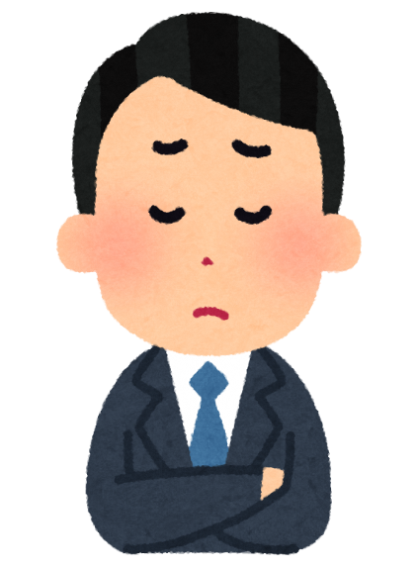
２ 演習
〇授業でこのような経験はありませんか？
・学習課題を工夫したが、児童生徒が課題解決に向けて、あまり取り組
めず、十分に解決できた児童生徒が少なかった。
・振り返りの児童生徒の感想で「自分で考え、取り組むことができた」
と答えた児童生徒が少なかった。
児童生徒が、自分で考え取り組むことができる問いや学習課題とするには、どのような工夫が必要でしょうか。
【手順】
①自分の授業で、このような経験がないか振り返る。
②自分の授業を振り返って、効果が見られた（あまり見られなかった）問いや学習課題を
考える。
③グループや全体で交流する。
【留意点（担当者の方へ）】
※自分の授業の動画や板書の写真を各自準備する等して、お互いに示しながら意見を交流するこ
とも考えられます。
Notes:
【進行例】
○これまでの資料から、児童生徒の意識の認識と教師の捉えに差があるということが分かりましたが、皆さんは、「授業でこんな経験はありませんか？」、「工夫した学習課題にしたつもりだけど・・・」「振り返りの児童生徒の感想で・・・」等。
○そこで、今回の演習テーマは、「児童生徒が、自分で考え取り組むことができる問いや学習課題とするには、どのような工夫が必要でしょうか。」としました。
○ここから、スライドで示している手順で考えていきしょう。
【留意点（補足）】
※自分の授業の動画や板書の写真を各自準備して、お互いに示しながら意見を交流することも考えられます。

Slide 6
２ 演習（個人）
（例）児童生徒が、「自分で考え取り組むことができる問いや学習
課題とするには、どのような工夫が必要でしょうか。」各自
で考えてみましょう。
※自分の授業の問いや学習課題で効果が見られた（あまり見られ
なかった）理由と、工夫または改善策を振り返ってみましょ
う。
自分の授業の問いや学習課題
工夫または改善策
【留意点（担当者の方へ）】
※効果が見られた場合
⇒工夫したこと等を記入しま
しょう。
※効果が見られなかった場合
⇒今後の改善策等を記入しま
しょう。
効果が見られた(見られなかった)理由
Notes:
【進行例】
○児童生徒が、「自分で考え取り組むことができる問いや学習課題とするには、どのような工夫が必要でしょうか。」
まずは、自分の授業を振り返り、各自で考えてください。
【留意点（補足）】
※自分の授業の問いや学習課題で効果が見られた（あまり見られなかった）理由と、工夫やその後の改善策等を考える。
※必要に応じて、数名が発表し、共有をする。

Slide 7
２ 演習（各グループの意見交流）
（例）児童生徒が、「自分で考え取り組むことができる問いや学
習課題とするには、どのような工夫が必要でしょうか。」
グループで意見を交流しましょう。
※事前に準備した自分の授業の動画や板書の写真を示しながら
意見を交流することも考えられます。
工夫または改善策（グループで整理したもの）
Notes:
【進行例】
○児童生徒が、「自分で考え取り組むことができる問いや学習課題とするには、どのような工夫が必要でしょうか。」各自の考えをグループで交流しましょう。
○お互いの考えについて、具体的に知りたいこと等は質問してください。
○各グループで整理した考えは、全体で共有します。
（発表時間が不足する場合は、各グループがまとめたものを共有フォルダ等で供覧する。）
【留意点（補足）】
※タブレットを使い、参加者の意見を集約して整理したり、テキストマイニングを使ったりして、改善策や工夫について意見を交流します。
※意見交流や全体共有の方法
・付箋紙を広用紙でグルーピング
・汎用的クラウドツールの活用（グーグルスライドやスプレッドシート等の共同編集）
・ワールドカフェ（全体共有の場面）
・テキストマイニング

Slide 8
３ 振り返りとこれから（個人）
研修を通して気付いたことや考えが深まったことを書きましょう。
問いや学習課題の工夫に向けて、これから取り組むことをまとめましょう。
○研修を通して気付いたことや考えが深まったこと
○問いや学習課題の工夫に向けて、取り組むこと
【留意点（担当者の方へ）】
※時間があれば、数人に発表してもらいましょう。（その際は、経験年
数、担当学年、担当教科のバランス等を考慮しましょう。）
Notes:
【進行例】
○それでは、本日の研修を振り返り、これから自分が取り組むことをまとめましょう。
○研修を通して気付いたことや考えが深まったことを書きましょう。
○児童生徒が課題解決に向けて、自ら取り組む問いや学習課題の工夫に向けて、これから取り組むことをまとめましょう。
【留意点（補足）】
※数人に発表してもらいます。
※発表の際は、グループ、経験年数、担当学年、担当教科のバランス等を考慮することも考えられます。

Slide 9
３ 振り返りとこれから（学校）
〇〇学校
※校内研修のテーマや共通実践事項等
校内研修のテーマや
共通実践事項等を提示
【留意点（担当者の方へ）】
※このスライドは必要に応じて活用してください。
・既存の校内研修説明資料等と先生方の意見を関連付けて、学校全体での
取組の共有を図ります。
Notes:
【進行例】
〇本校の校内研修のテーマ「・・・」（共通実践事項等）は～～～です。児童生徒が課題解決に向けて、自ら取り組む問いや学習課題の工夫に向けて、学校総体としても～～～しましょう。
【留意点（補足）】
※必要に応じて活用してください。
※既存の校内研修説明資料等と先生方の意見を関連付けて、学校全体での取組の共有を図ります。

Slide 10
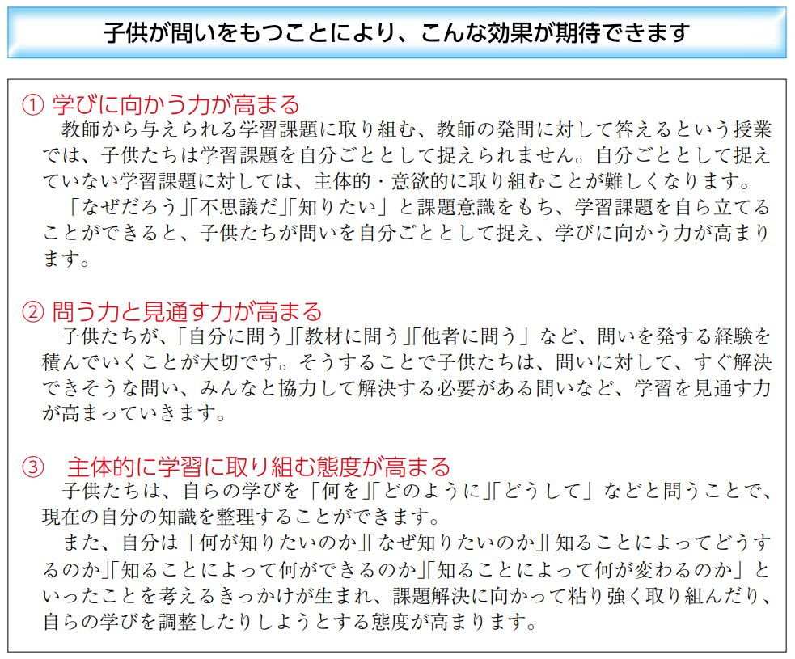
参考資料（「熊本の学び推進プラン」P34より）
【留意点（担当者の方へ）】
参考資料活用例①
【問いをもつ効果について】
※ 必要に応じて活用してくだ
さい。
※児童生徒が、問いや学習課題を
もつことで期待できる効果を
確認する際等に使用できます。
・「問い」を引き出すために、どのような工夫をしますか？
など
Notes:
【留意点（補足）】
※必要に応じて活用してください。
※児童生徒が、問いや学習課題をもつことで期待できる効果を確認する際等に使用できます。

Slide 11
１ 主体的・対話的で深い学びの実現に向けた授業改善
（6）課題選択及び自主的，自発的な学習の促進
生徒が自ら学習課題や学習活動を選択する機会を設け
るなど，生徒の興味・関心を生かした自主的，自発的
な学習が促されるよう工夫すること。
参考資料
中学校学習指導要領（平成29年告示）解説 総則編P89より一部抜粋
【留意点（担当者の方へ）】
参考資料活用例② 【自主的、自発的な学習について】
※ 必要に応じて活用してください。
【各教科等の指導において】
①基礎的・基本的な知識及び技能の確実な定着を図る
②これらの活用を図る学習活動を行うに当たって，生徒が
主体的に自分の生活体験や興味・関心をもとに課題を見
付け，自分なりに方法を選択して解決に取り組む
※自分の実践を振り返ったり、教科部会や学年会等の場でそれぞ
れの実践に学んだりする場を設定することも考えられます。
※中学校学習指導要領（平成29年告示）解説 総則編に、生徒が
自ら学習課題や学習活動を選択する機会を設けるなど、生徒の
興味・関心を生かした自主的、自発的な学習が促されるよう工
夫することが示されています。
・各教科等では、どのようなことに気を付けて、自主的、自発的な学習活動を設定していますか？
・各教科の枠を超えて取り組めることとして、どのようなものがありますか？など
Notes:
【留意点（補足）】
※必要に応じて活用してください。（このスライドと次のスライドはセットで使用することを想定しています。）
※自分の実践を振り返ったり、教科部会や学年会等の場でそれぞれの実践に学んだりする場を設定することも考えられます。
※中学校学習指導要領（平成２９年告示）解説 総則編に、生徒が自ら学習課題や学習活動を選択する機会を設けるなど、生徒の興味・関心を生かした自主的、自発的な学習が促されるよう工夫することが示されています。

Slide 12
１ 主体的・対話的で深い学びの実現に向けた授業改善
（6）課題選択及び自主的，自発的な学習の促進
参考資料
中学校学習指導要領（平成29年告示）解説 総則編P89より一部抜粋
【社会科】
・学校図書館や地域の公共施設などを活用するとともに，コンピュータ
や情報通信ネットワークなどの情報手段を積極的に活用し，指導に生
かすことで，生徒が主体的に調べ分かろうとして学習に取り組めるよ
うにすること
【技術・家庭科】
・生徒が，学習した知識及び技能を生活に活用したり，生活や社会の変
化に対応したりすることができるよう，生活や社会の中から問題を見
いだして課題を設定し解決する学習活動を充実するとともに，家庭や
地域社会，企業などとの連携を図るよう配慮すること
【道徳科】
・生徒が自ら道徳性を養う中で，自らを振り返って成長を実感したり，
これからの課題や目標を見付けたりすることができるよう工夫するこ
と など
【留意点（担当者の方へ）】
参考資料活用例② 【自主的、自発的な学習について】
※ 前のスライドと併せ、必要に応じて活用してください。
※このスライドは、各教科等における課題選択及び自主的、
自発的な学習の促進について、具体例を示しています。
※教科の枠を超えて、取り組めることを考える際の資料とし
て、使用することも考えられます。
Notes:
【留意点（補足）】
※必要に応じて活用してください。（このスライドと前のスライドはセットで使用することを想定しています。）
※このスライドは、各教科等における課題選択及び自主的、自発的な学習の促進について、具体例を示しています。
※教科の枠を超えて、取り組めることを考える際の資料として、使用することも考えられます。
※上記に加えて、「数学科」、「保健体育科」、「総合的な学習の時間」についても示してあります。

